Slide 1
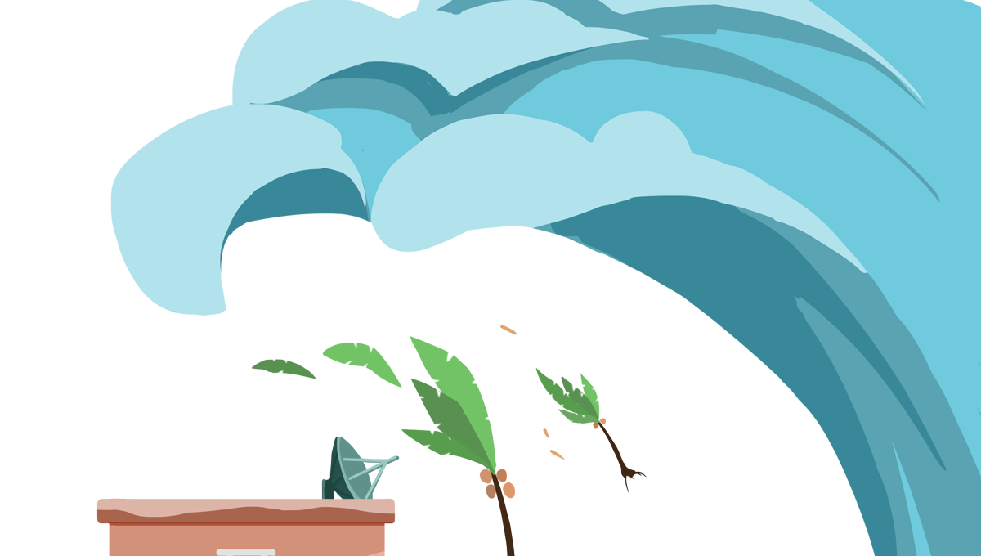





PHÒNG GD &ĐT LONG BIÊN
TRƯỜNG TIỂU HỌC PHÚC LỢI
Tự nhiên và Xã hội

Slide 2


Thứ … ngày … tháng … năm

Slide 3
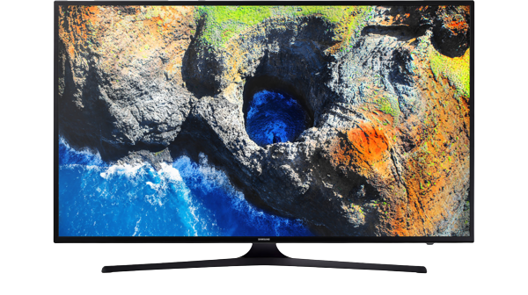
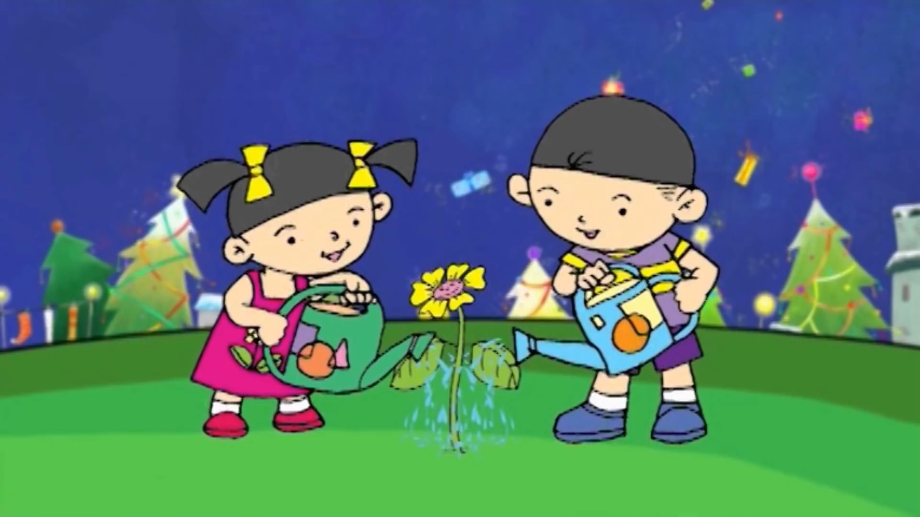

Cùng xem video nhé!

Slide 4
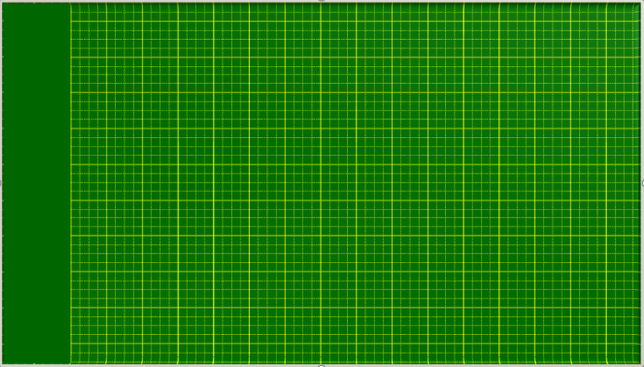
Thứ … ngày … tháng 5 năm 2022
Tự nhiên và xã hội
Bài 30: Luyện tập ứng phó với thiên tai

Slide 5



1

Slide 6
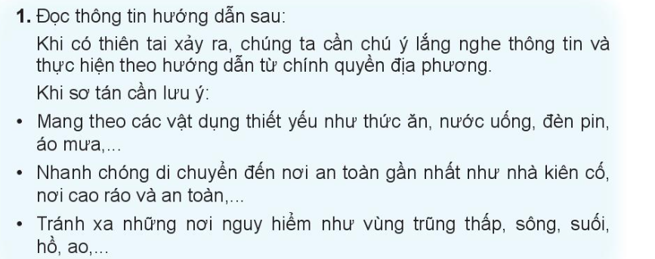
Đọc thông tin hướng dẫn

Slide 7
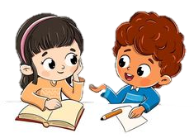
Thảo luận nhóm
Khi có thiên tai xảy ra chúng ta cần theo dõi và lắng nghe thông tin từ đâu?
Khi được lệnh sơ tán cần lưu ý gì?
Những nơi nào là nguy hiểm cần tránh?
Những nơi nào là an toàn cần di chuyển đến khi có lệnh?
Những đồ dùng thiết yếu nào cần mang theo khi phải sơ tán?

Slide 8
Đại diện nhóm lên trình bày

Slide 9
Khi có thiên tai xảy ra chúng ta cần theo dõi và lắng nghe thông tin từ đâu?
Cần theo dõi và lắng nghe thông tin từ ti vi, radio…
Khi được lệnh sơ tán cần lưu ý gì?
Thực hiện theo hướng dẫn từ chính quyền địa phương.
Những nơi nào là nguy hiểm cần tránh?
Vùng trũng thấp, sông, suối, ao, hồ.
Những nơi nào là an toàn cần di chuyển đến khi có lệnh?
Nhà kiên cố, nơi cao ráo và an toàn.
Những đồ dùng thiết yếu nào cần mang theo khi phải sơ tán?
Thức ăn, nước uống, đén pin, áo mưa....

Slide 10

2

Slide 11


Chia lớp thành 3 đội
Khi cô phát lệnh “Bắt đầu”, thành viên của mỗi đội thảo luận và ghi những việc nên làm và không nên làm vào các thẻ chữ, sau đó nhanh chóng lên gắn vào các biển báo của nhóm mình.
Đội nào dán đúng và nhanh hơn là đội thắng cuộc.

Slide 12
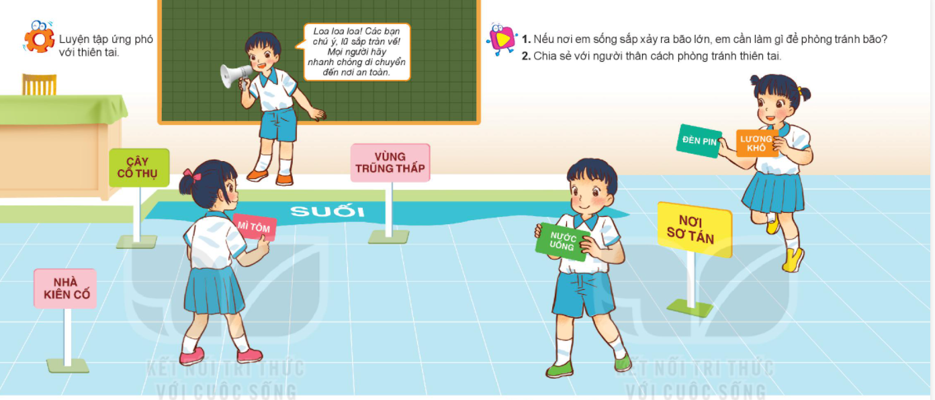

Slide 13

Về nhà
Thực hiện những việc cần làm phù hợp để phòng tránh những rủi ro do thiên tai.

Slide 14


